Slide 1
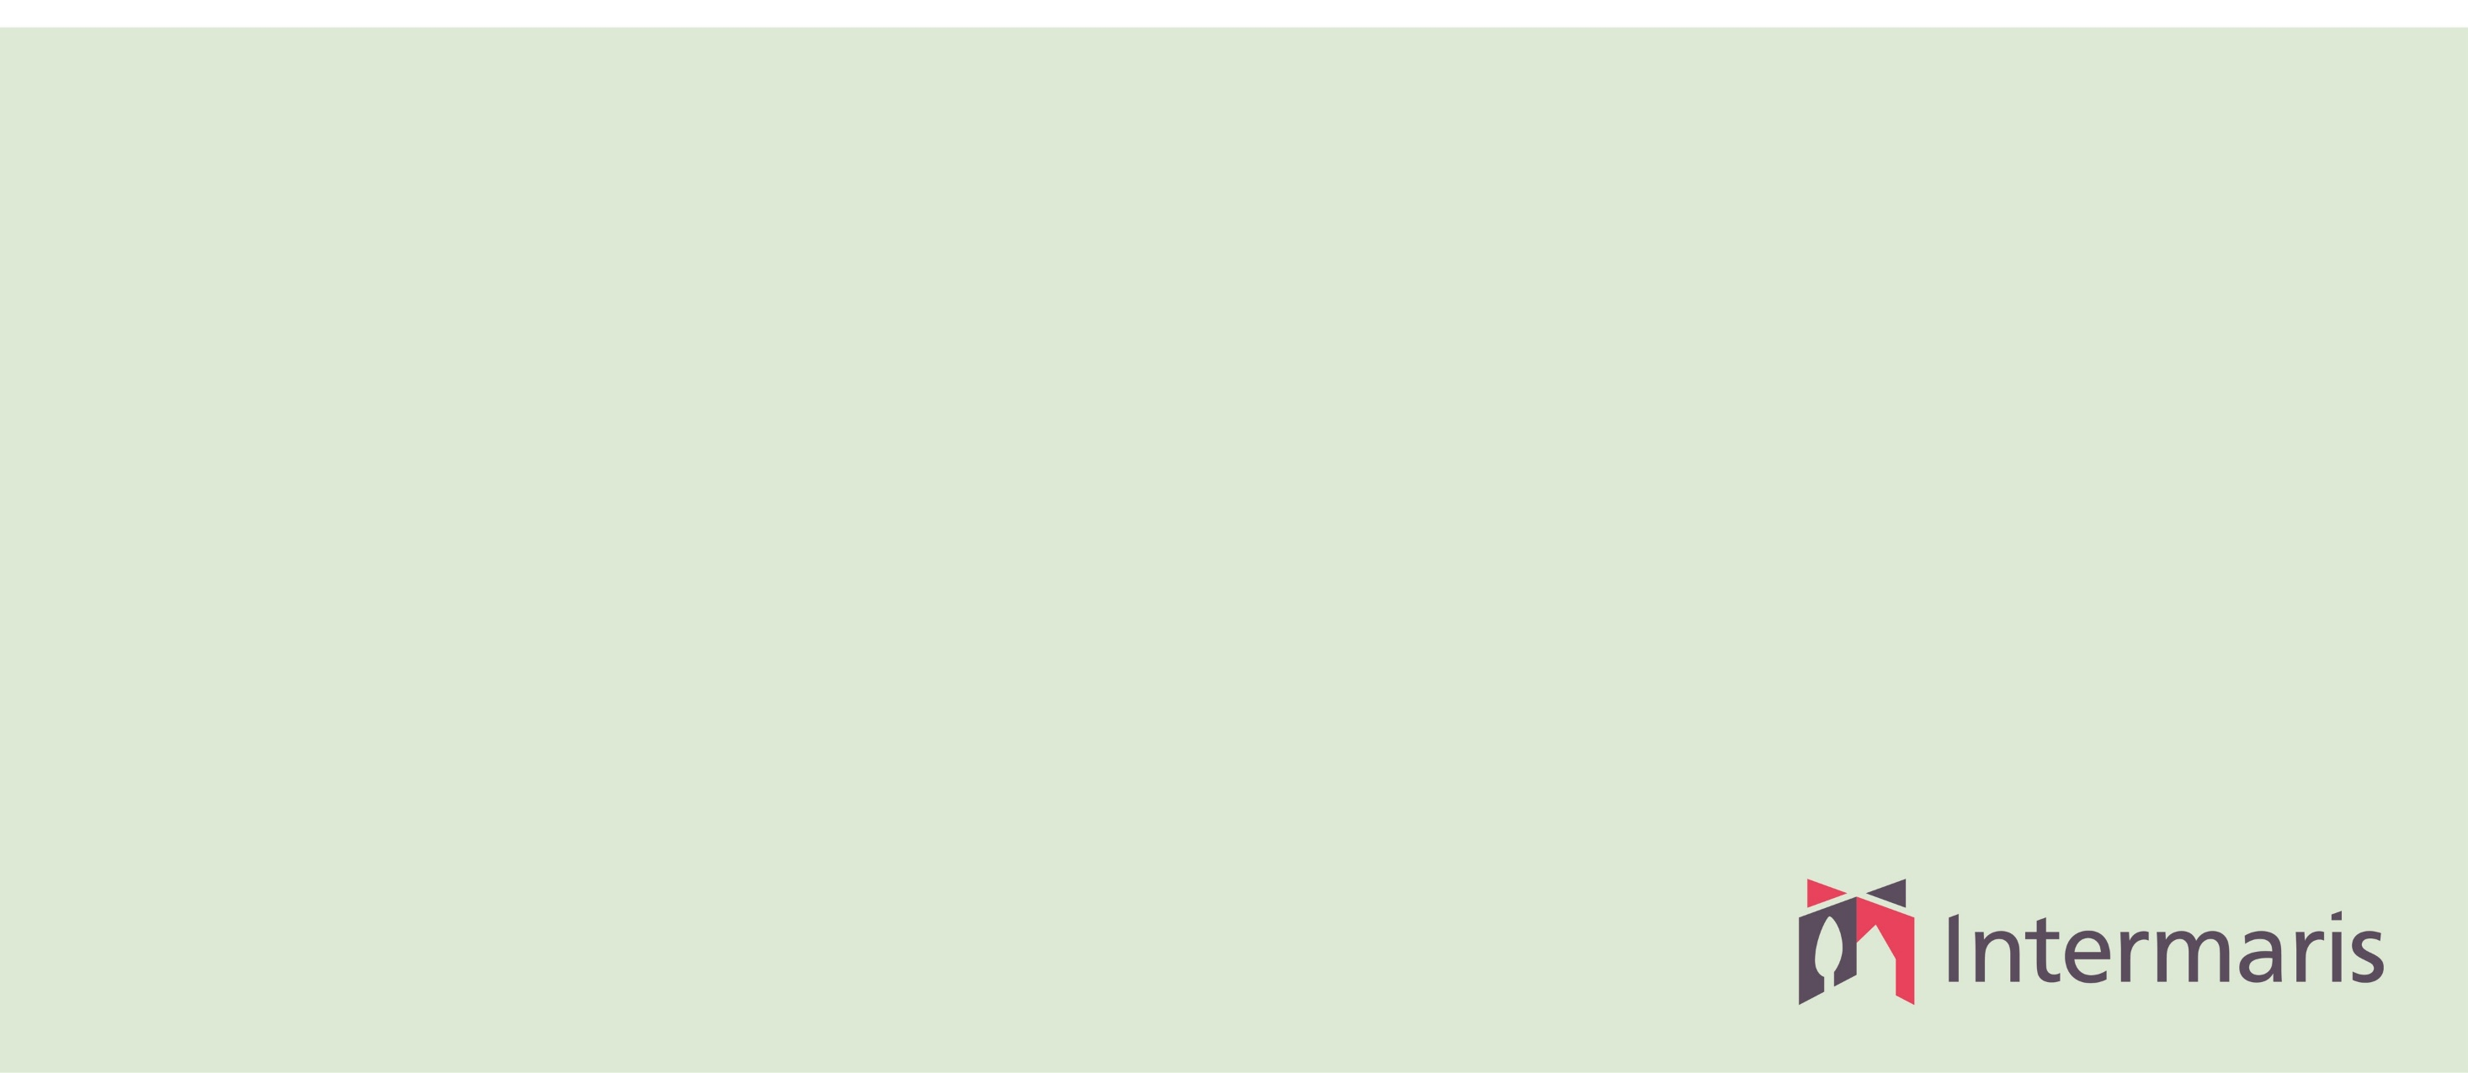


Nathalie Bank & Simone Admiraal
Doorstromen bij Intermaris

Slide 2




Welke middelen zet Intermaris in?
Doorstroommakelaar
Doorstroomlabel West-Friesland
Ruilmijnwoning.nl
65+ Verhuisvoordeel Zaanstreek-Waterland

Slide 3
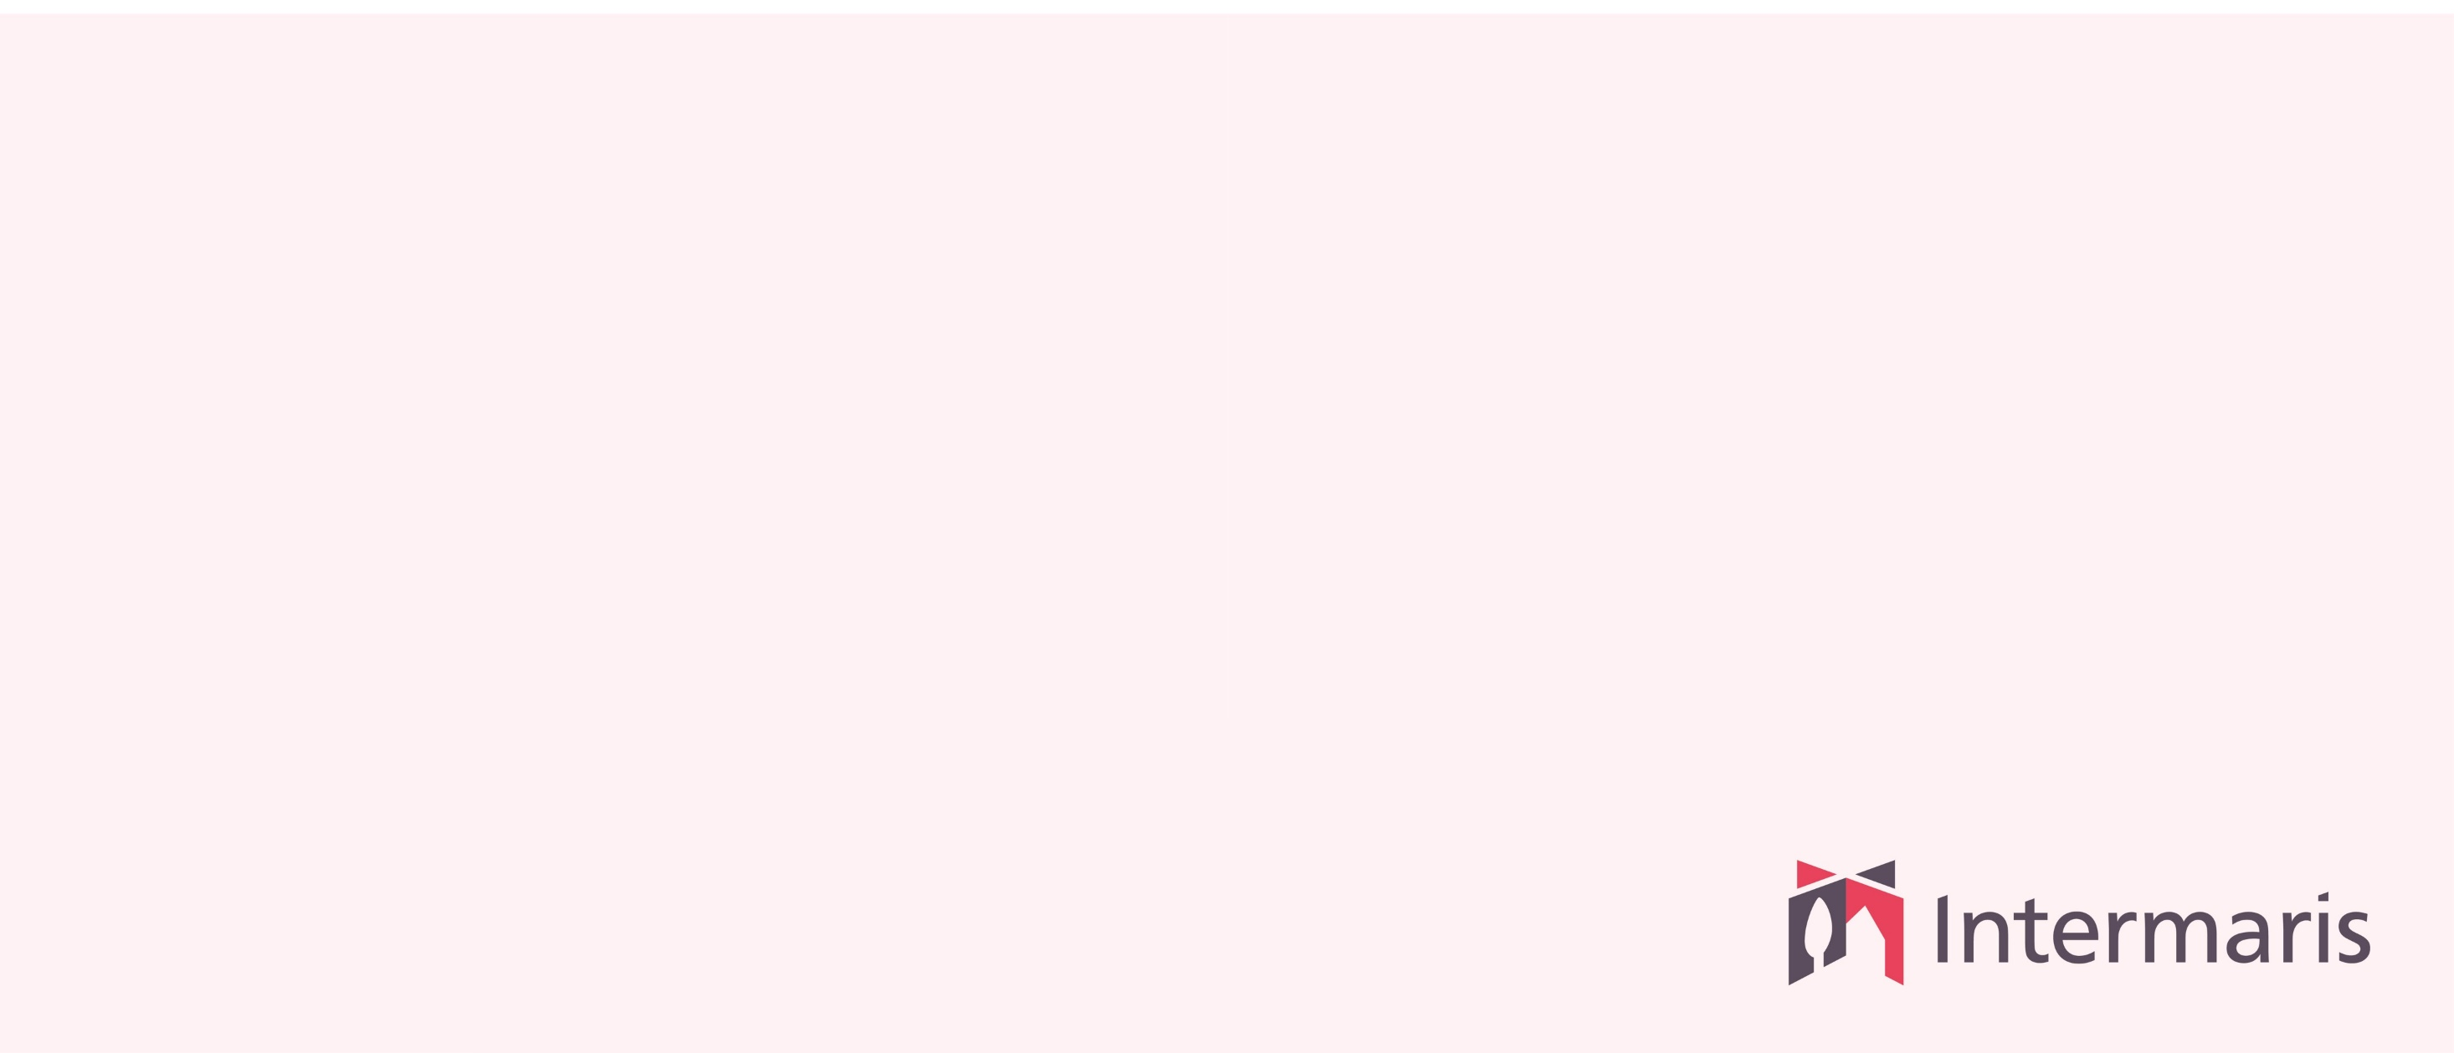
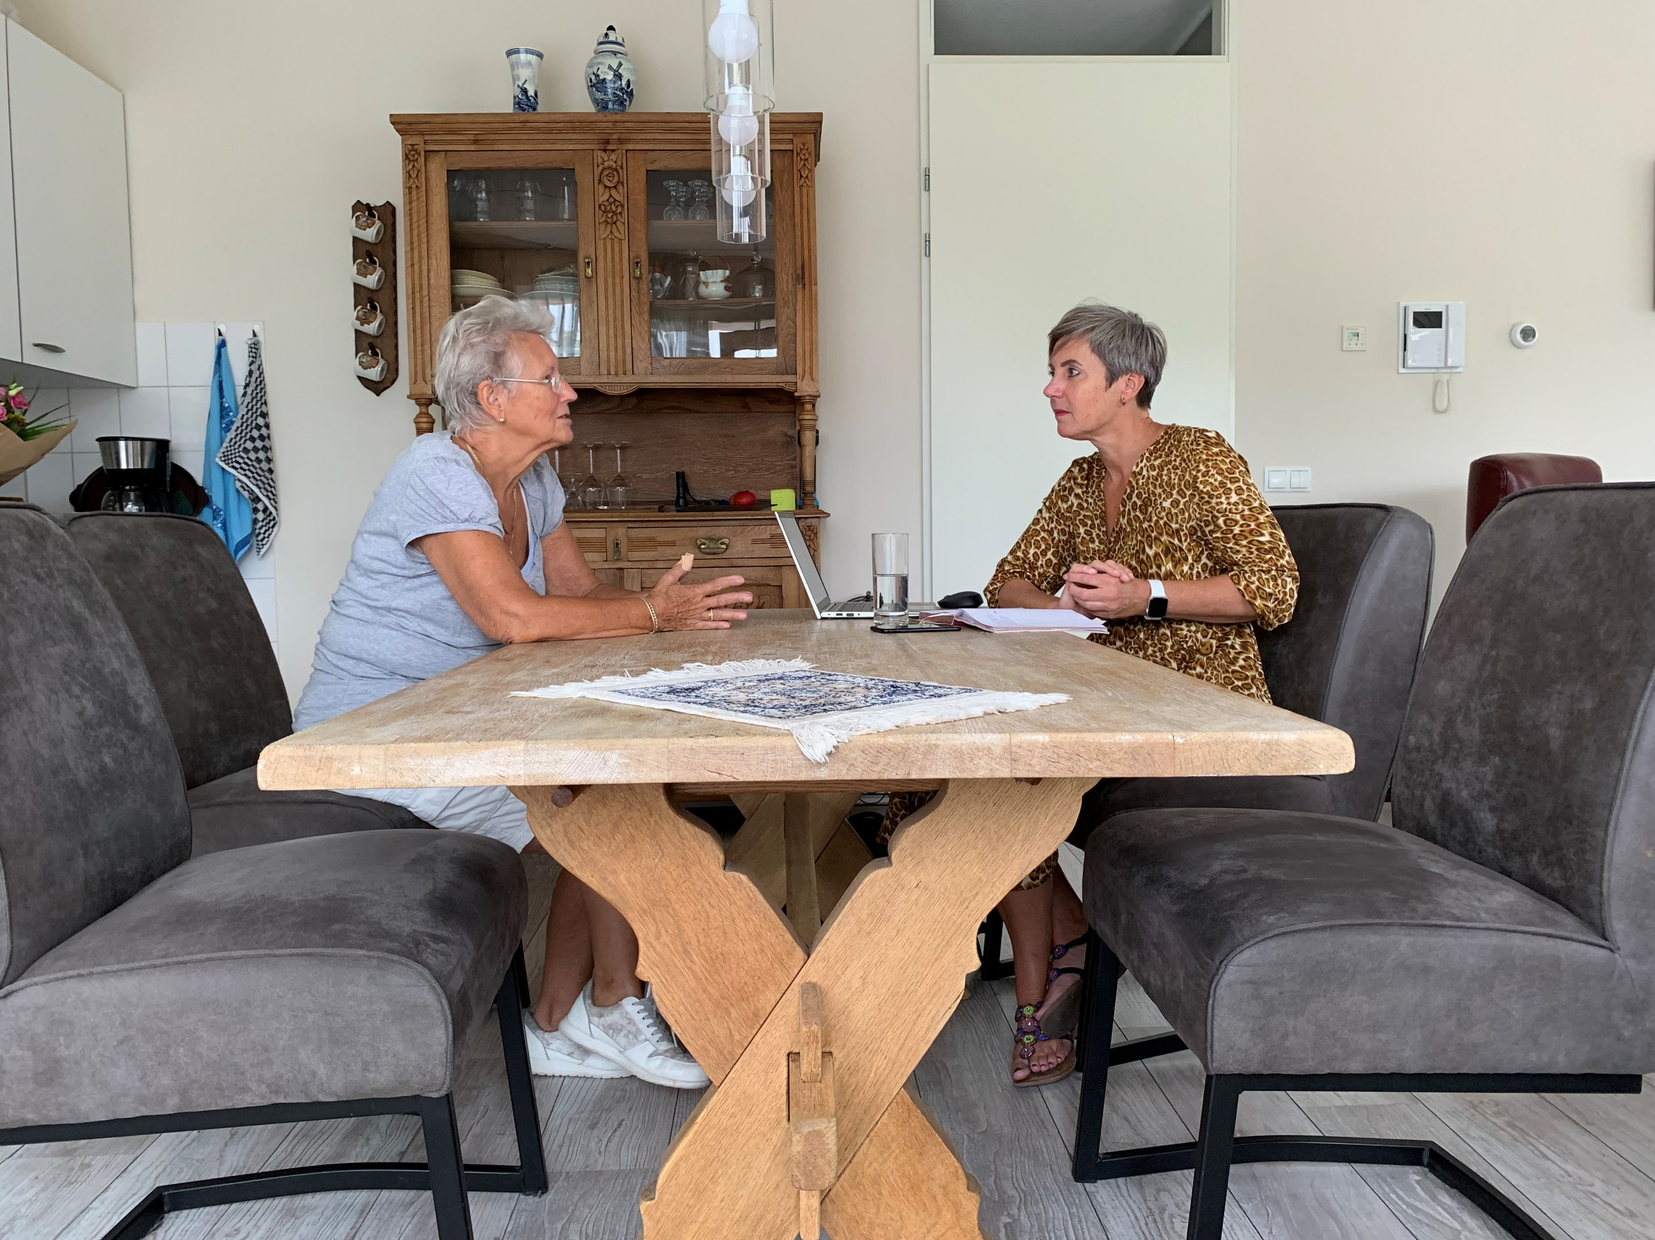





Doorstroommakelaar
Hoe ziet een dag van de doorstroommakelaar eruit?
Wat zijn de voor- en nadelen?
Punten van aandacht

Slide 4

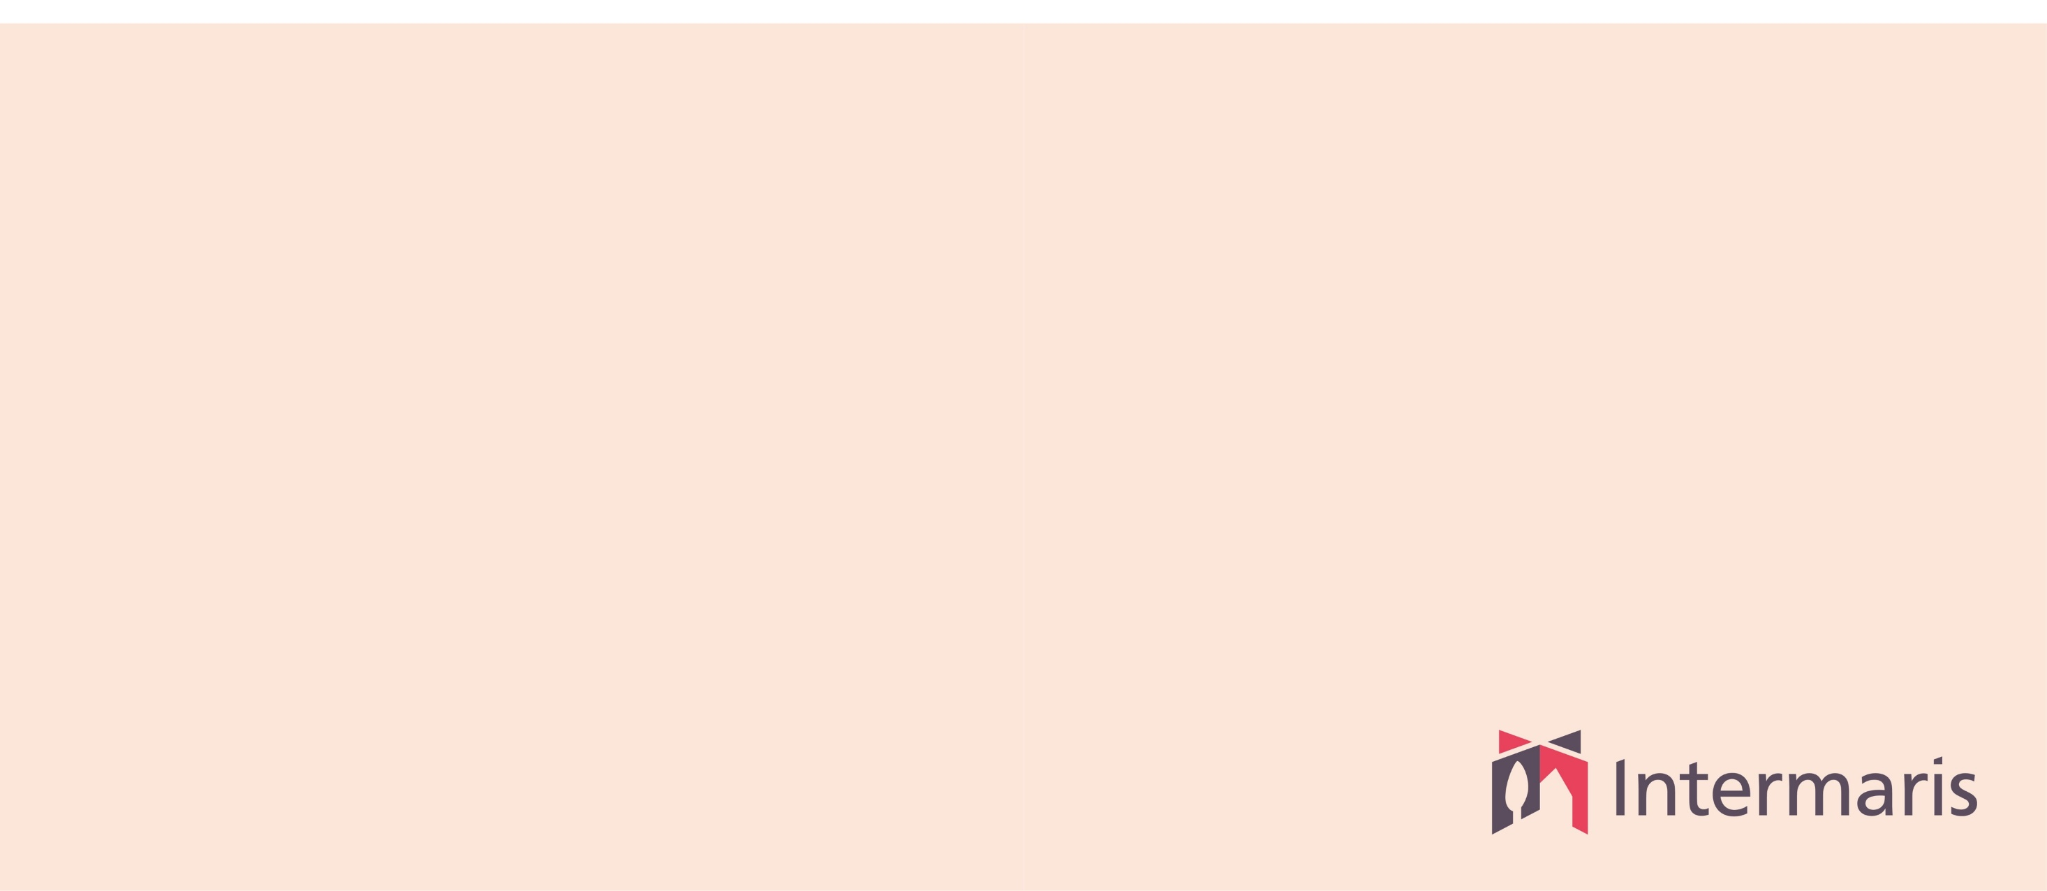



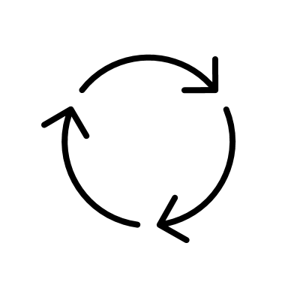
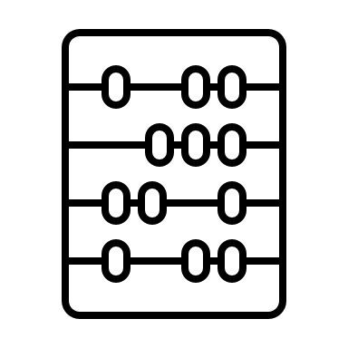

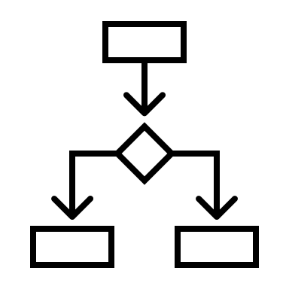

Doorstroomlabel West-Friesland
Aanleiding
Wat is een doorstromer?
Hoe werkt het doorstroomlabel?
De effecten
Cijfers en tips

Slide 5
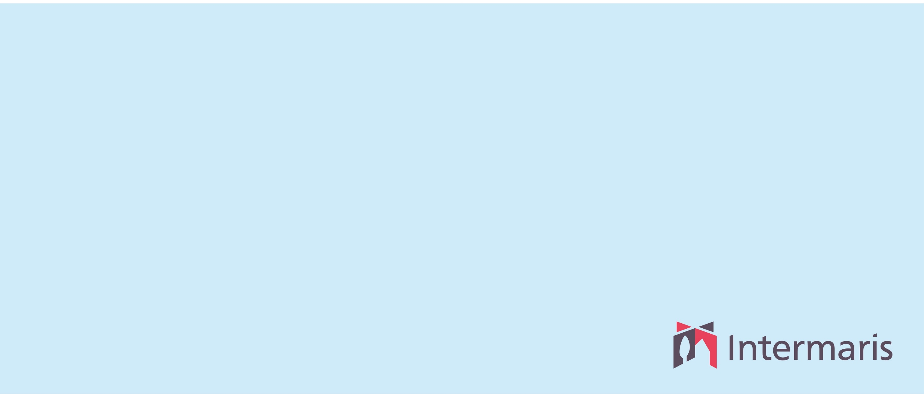
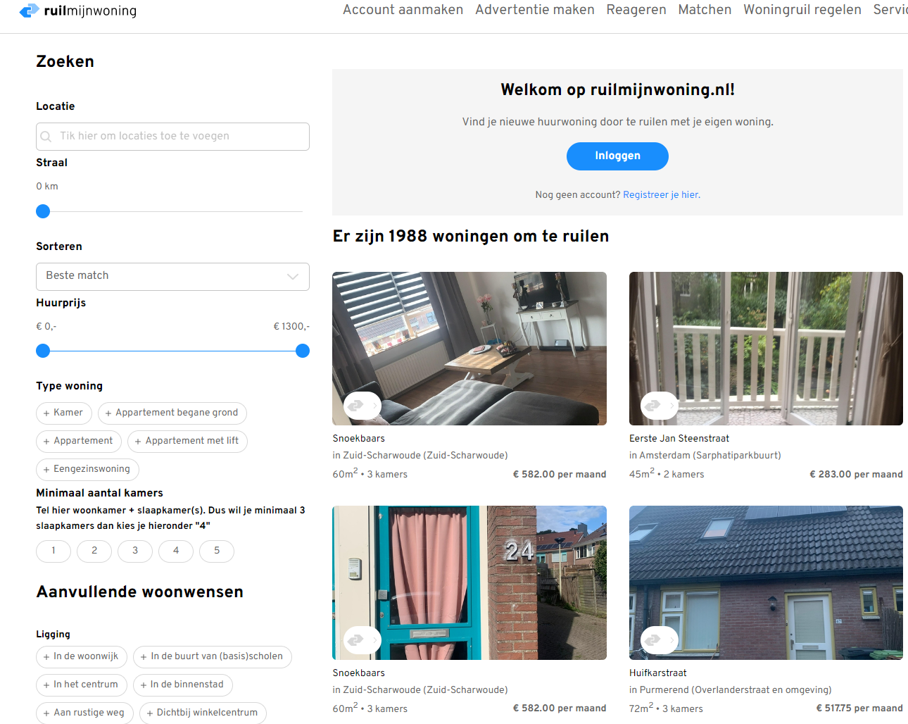



Ruilmijnwoning.nl
Wat is ruilmijnwoning?
Focus op voordelen
Aantallen

Slide 6





65+ verhuisvoordeel Zaanstreek-Waterland
Doel van de regeling
Voor wie en wat krijgen zij?
Resultaten
Punten van aandacht

Slide 7

Vragen?

